Slide 1

ASIA.-LA VUELTA AL MUNDO EN 885 JARDINES.-JARDINES ASIATICOS.-D
Selección de textos y fotografías por
JOSE ELIAS BONELLS

Slide 2
Abassi Hotel
El Hotel Abbasi (anteriormente conocido como el Hotel Shah Abbas) es un hotel ubicado en Isfahan , Irán .
Este complejo fue construido en la época del rey sultán Hossein de Safavid hace 300 años aproximadamente.
Fue construido como un caravasar para brindar alojamiento a los pasajeros.
La estructura ha sido renovada desde 1950 para combatir y prevenir su degradación.

Slide 3
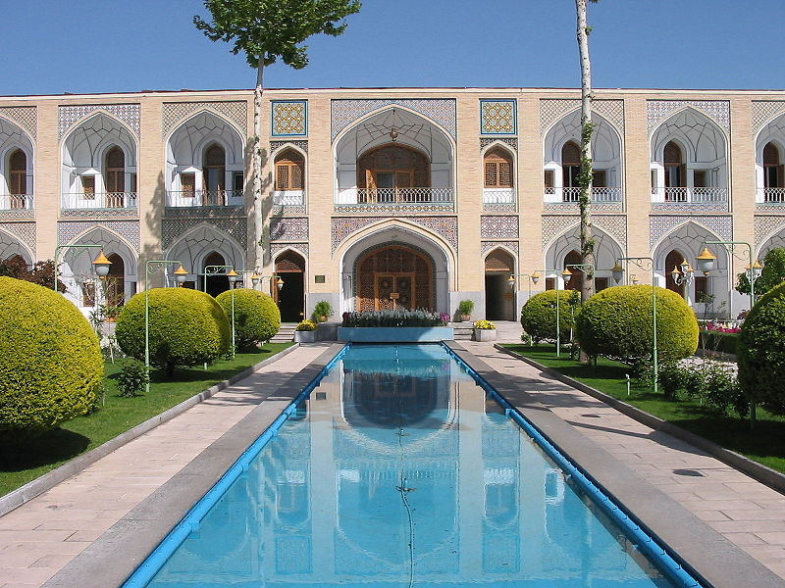
Notes:
Hotel Abassi

Slide 4
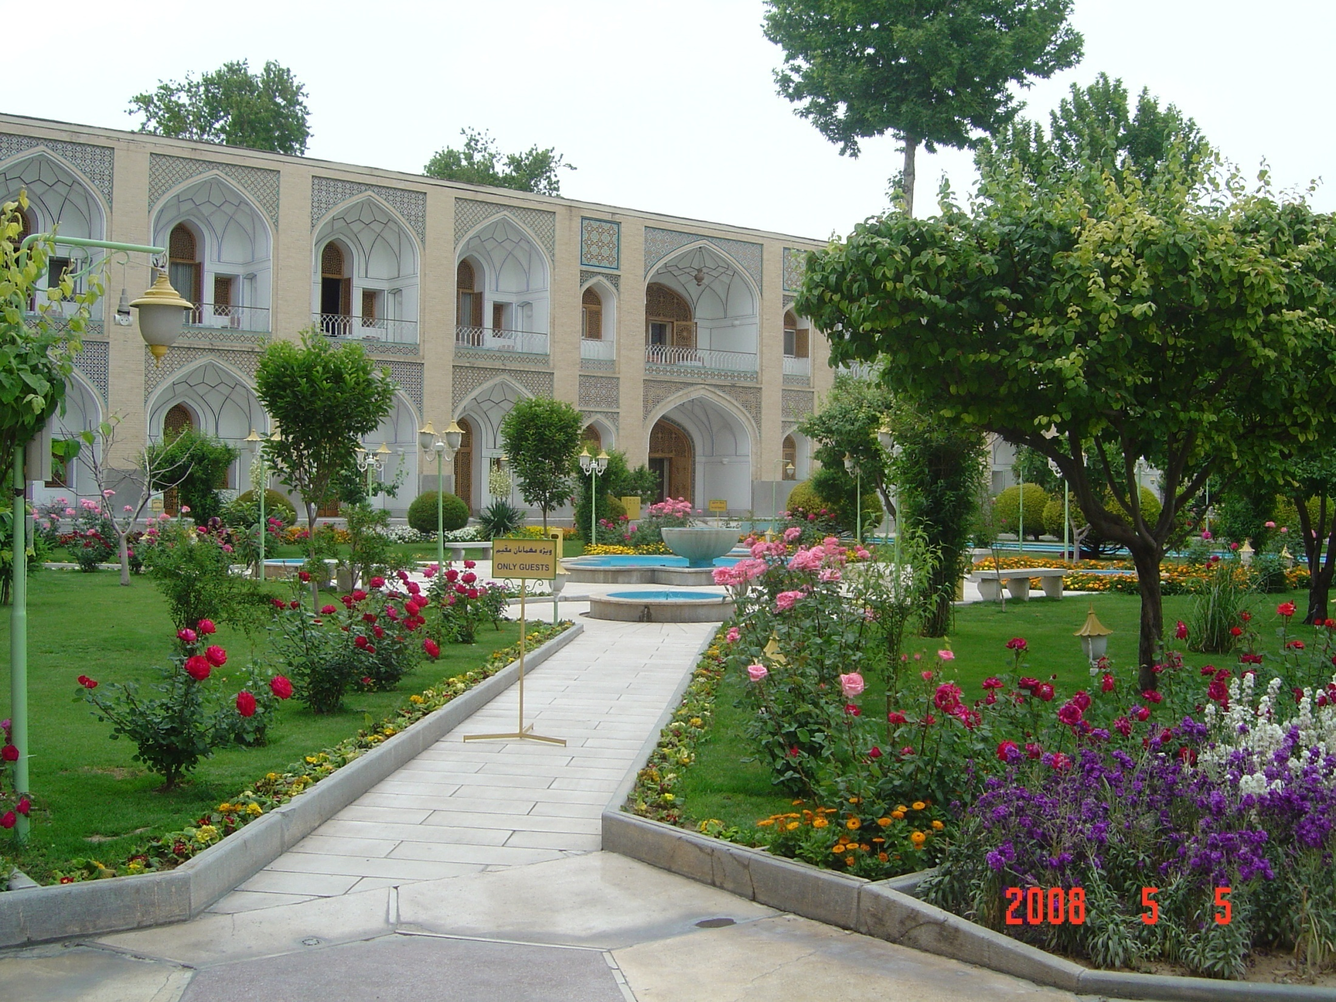
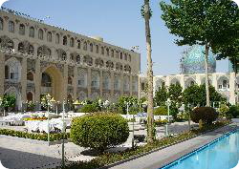
Notes:
Abassi Hotel

Slide 5
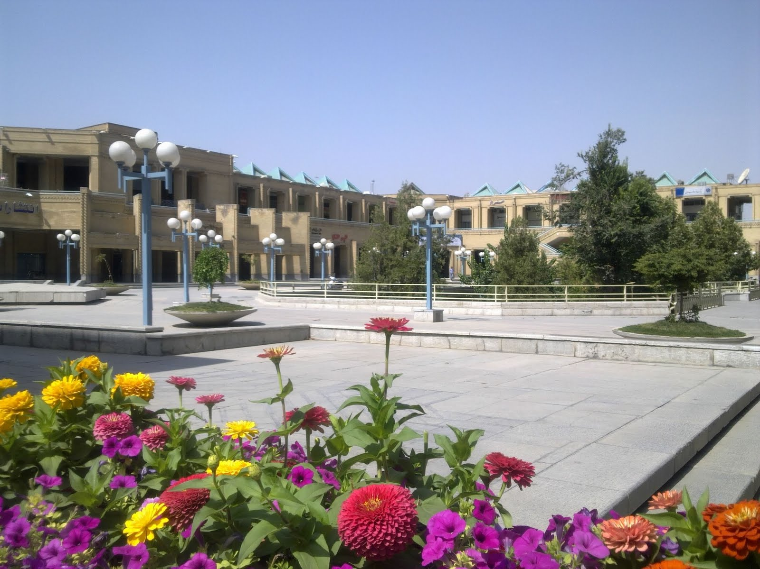
Notes:
Abassi Hotel

Slide 6
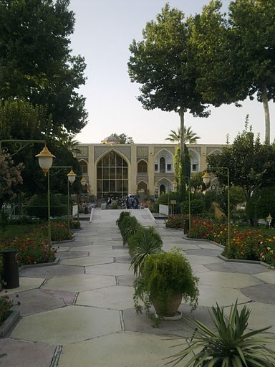
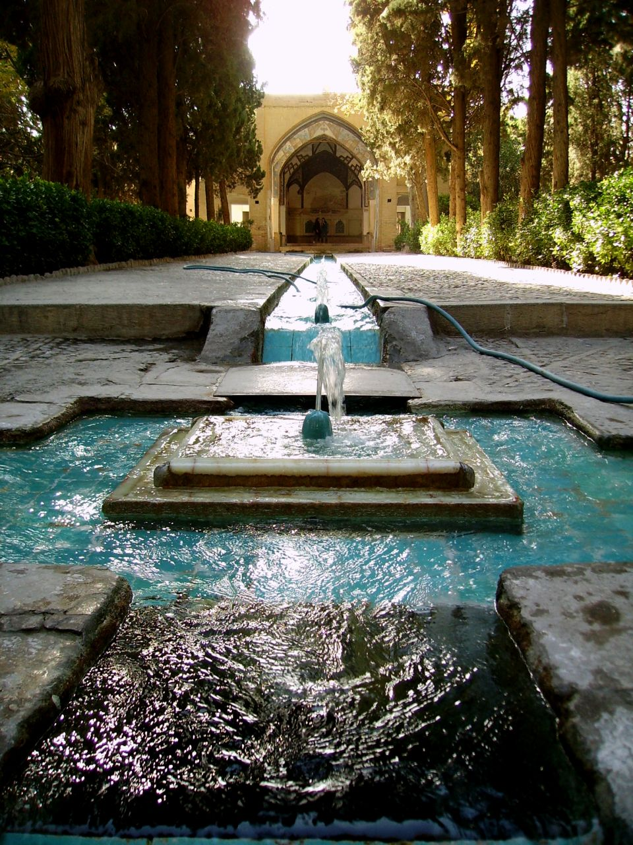
Notes:
Abassi Hotel y Jardín Persa

Slide 7
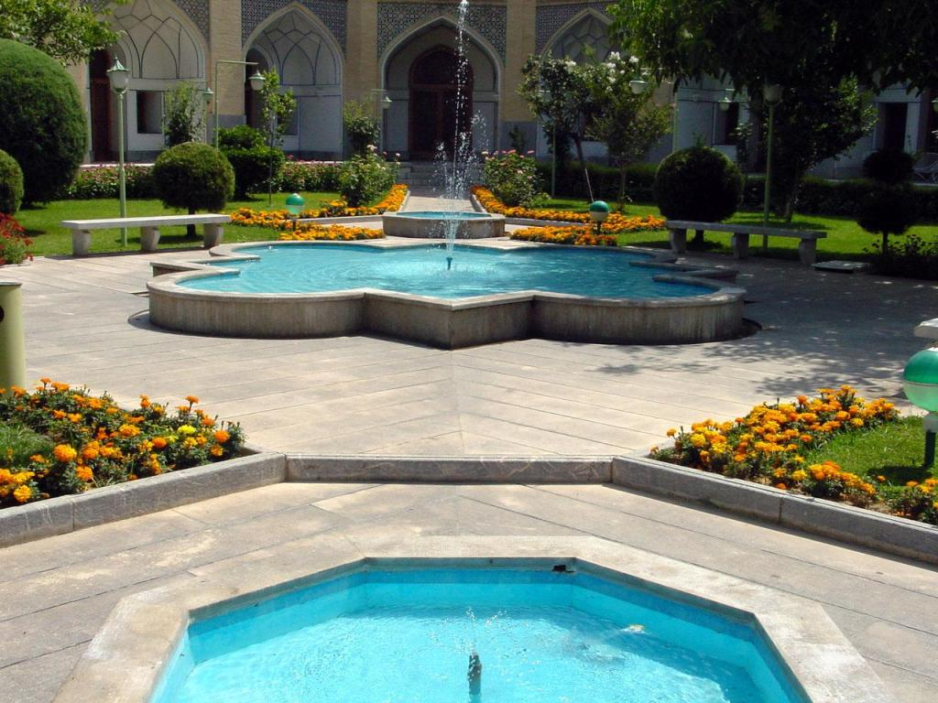
Notes:
Abassi Hotel

Slide 8
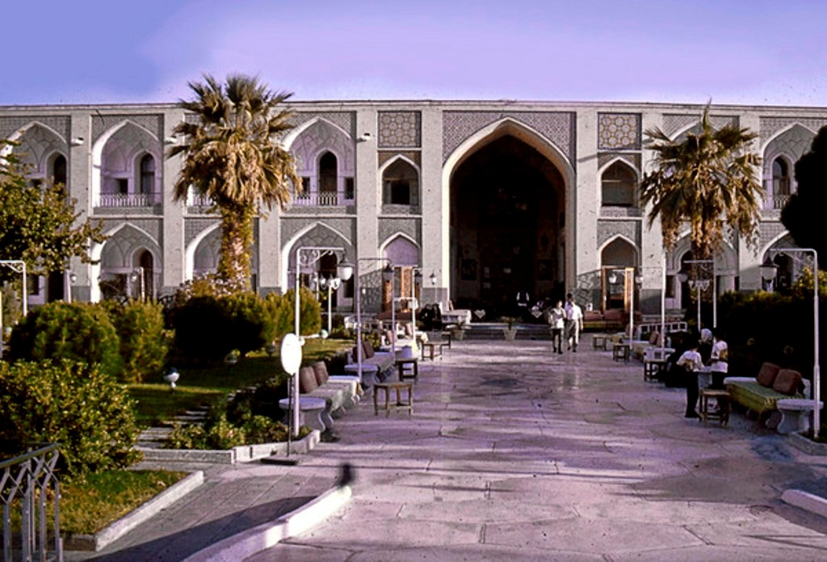
Notes:
Abassi Hotel

Slide 9
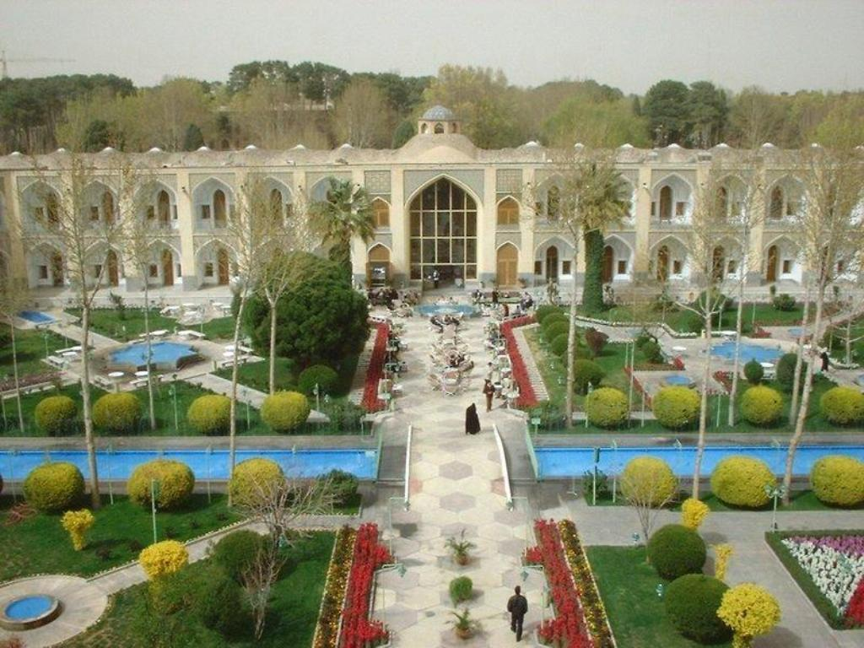
Notes:
Abassi Hotel

Slide 10
Bagh–e-Eram
Eram Garden ( Nueva Pérsico : Bagh-e Eram) es un jardín histórico persa de Shiraz , Irán .
Eram es la versión persianizada de la palabra árabe "Iram", que significa cielo en el libro de los musulmanes del Corán.
Por lo tanto Eram Garden se llama así por sus bellezas y atracciones estéticas parecidas "el cielo".
Este jardín está situado en la orilla norte del río Kushk en la provincia de Fars .

Slide 11
Tanto el pabellón y el jardín se construyeron a mediados del XIX por el century Ilkhanate o un jefe supremo de la Qashqai tribus de Pars.
El diseño original del jardín, sin embargo, con su estructura cuadripartita persa fue más probable construida en el siglo XVIII por los selyúcidas, y se sometió luego a la "Bagh-e-Sha" (es decir, el "jardín del rey" en persa) y era mucho menos complicado u ornamental.
El complejo fue objeto de la protección de la Universidad de Pahlavi durante la era Pahlevi , y fue utilizado como la Facultad de Derecho.

Slide 12
Hoy en día sigue siendo de la Universidad de Shiraz , y está abierto al público como museo, protegido por la Organización del Patrimonio Cultural de Irán.

Slide 13
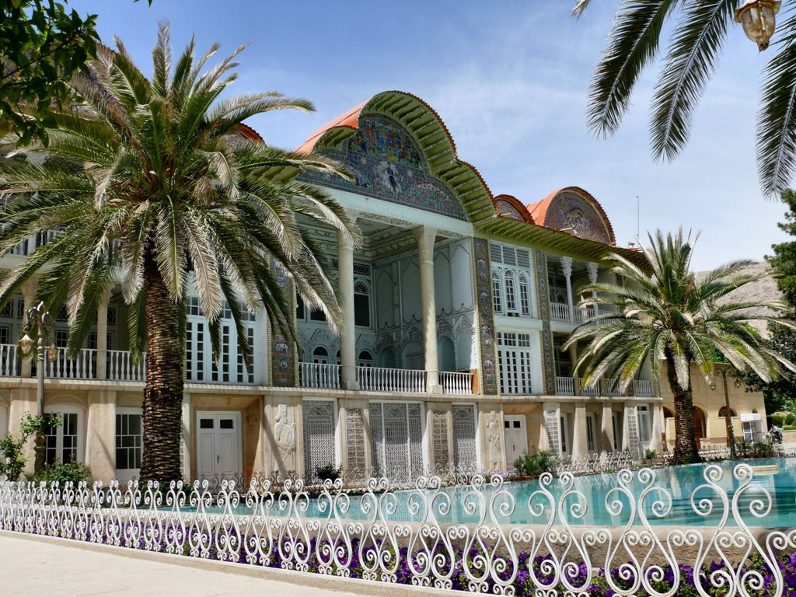
Notes:
Eram Gardens

Slide 14
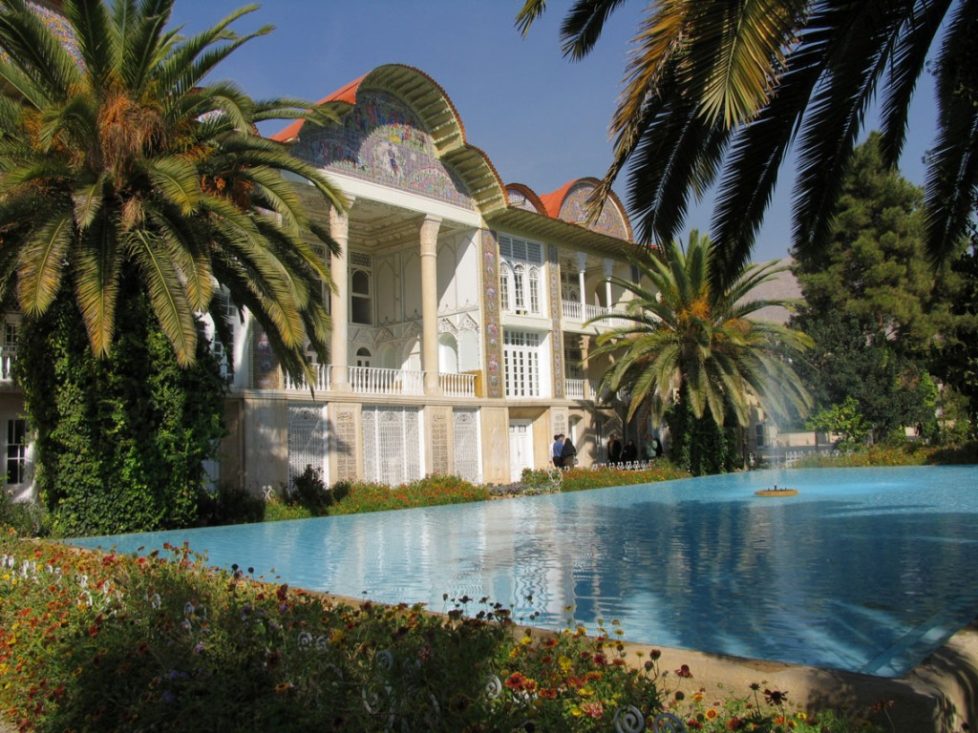
Notes:
Eram Gardens

Slide 15
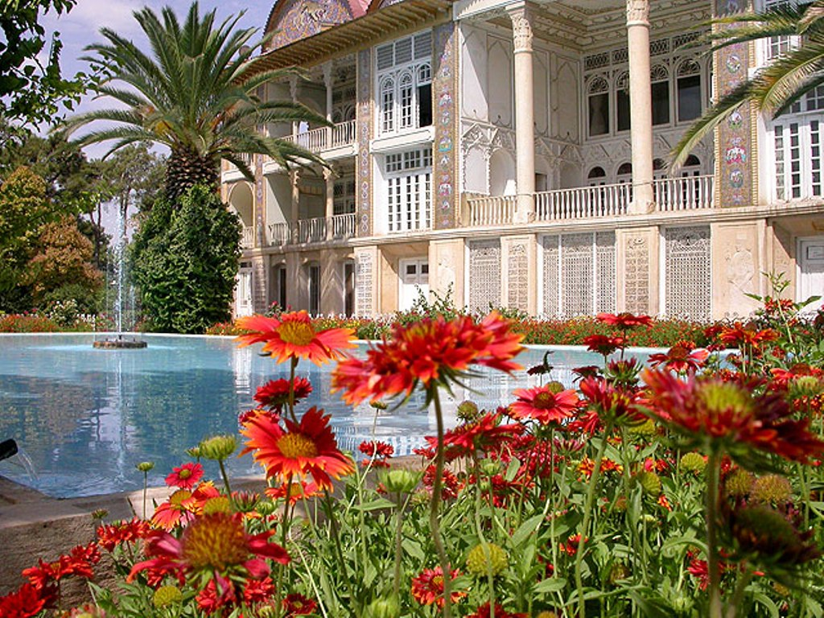
Notes:
Bagh e Eram

Slide 16
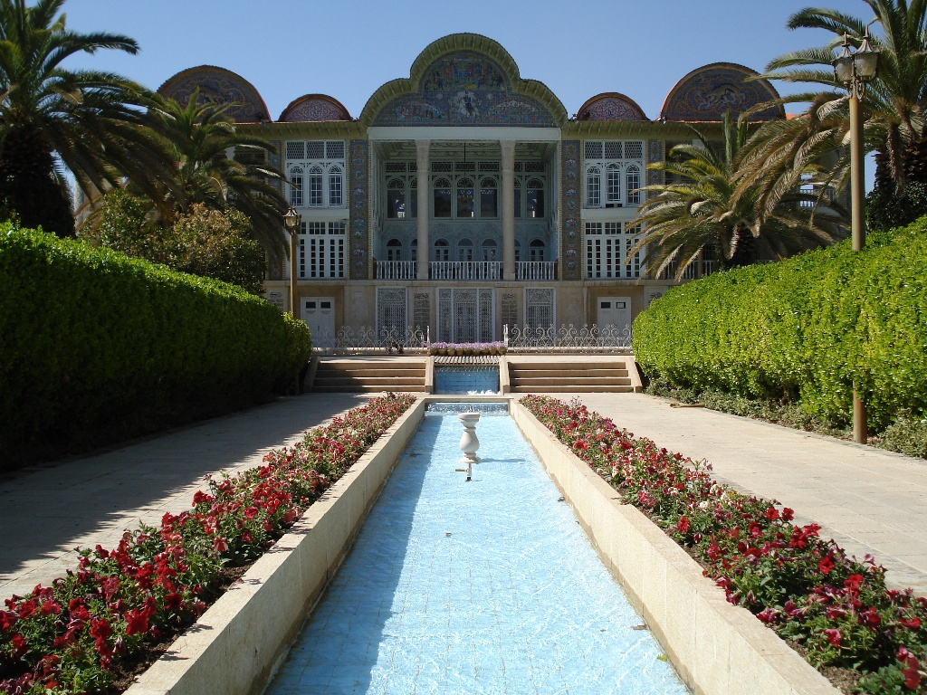
Notes:
Eram Gardens

Slide 17
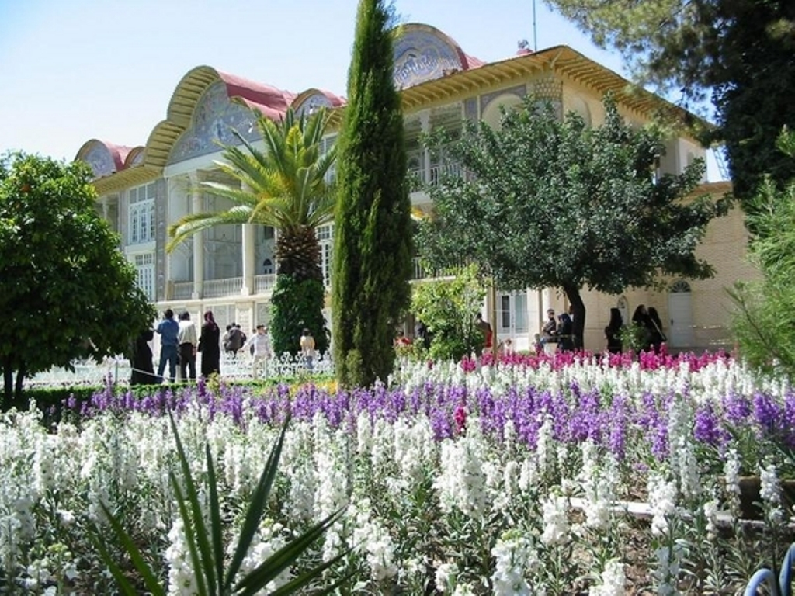
Notes:
Bagh e Eram

Slide 18
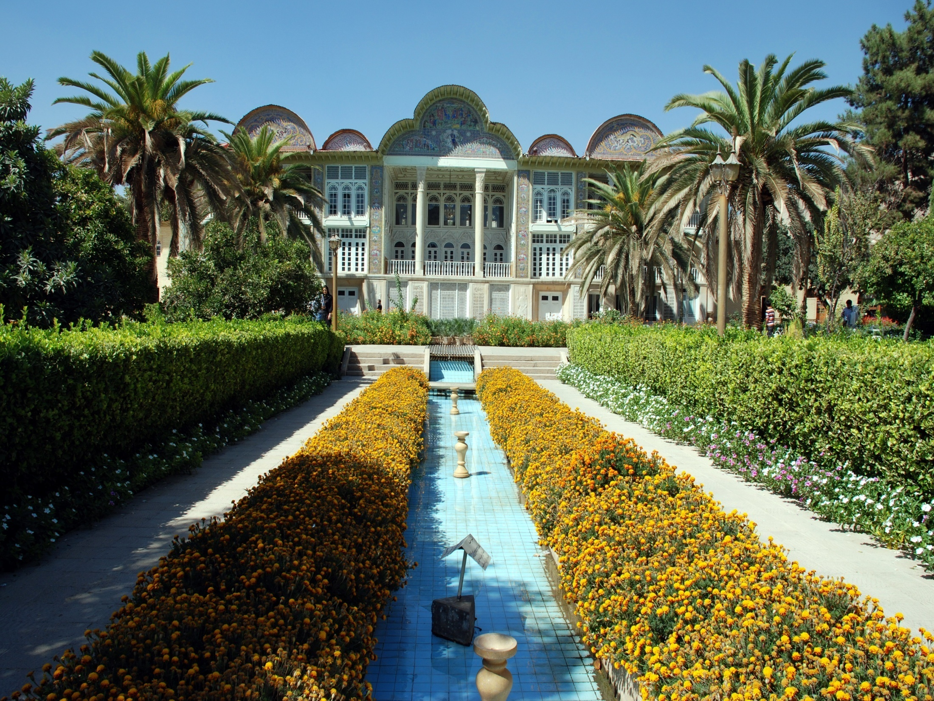
Notes:
Bagh-e-Eram

Slide 19
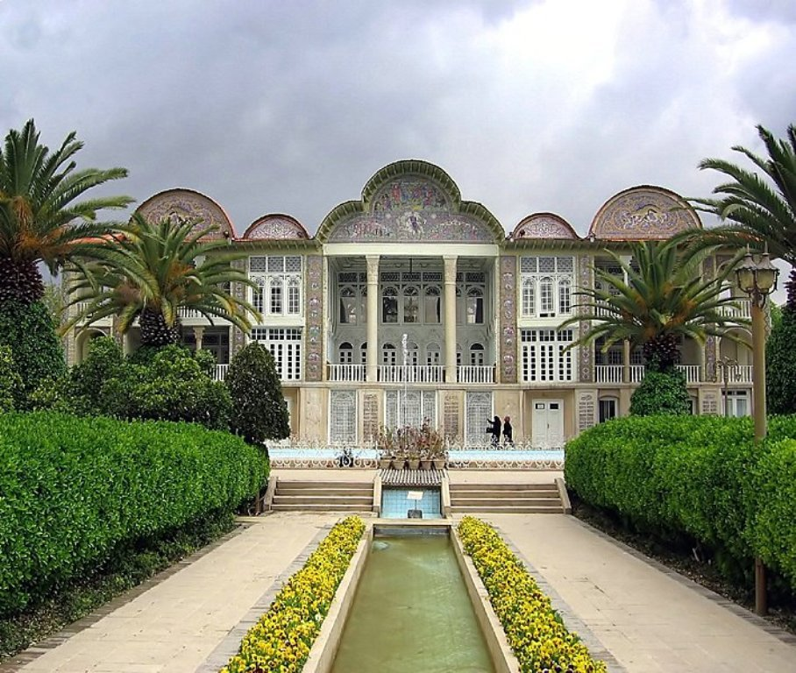
Notes:
Eram Gardens

Slide 20
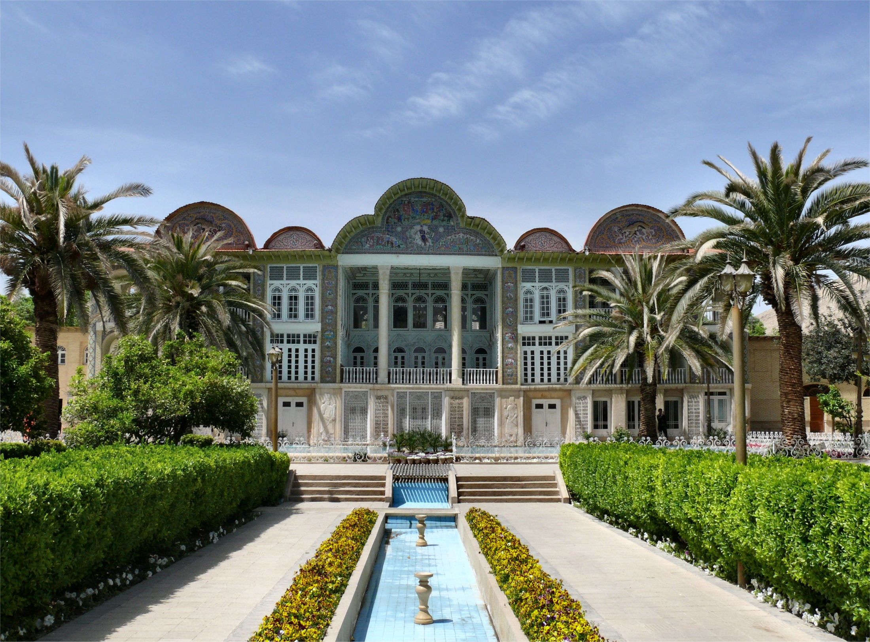
Notes:
Bag-e Eram

Slide 21
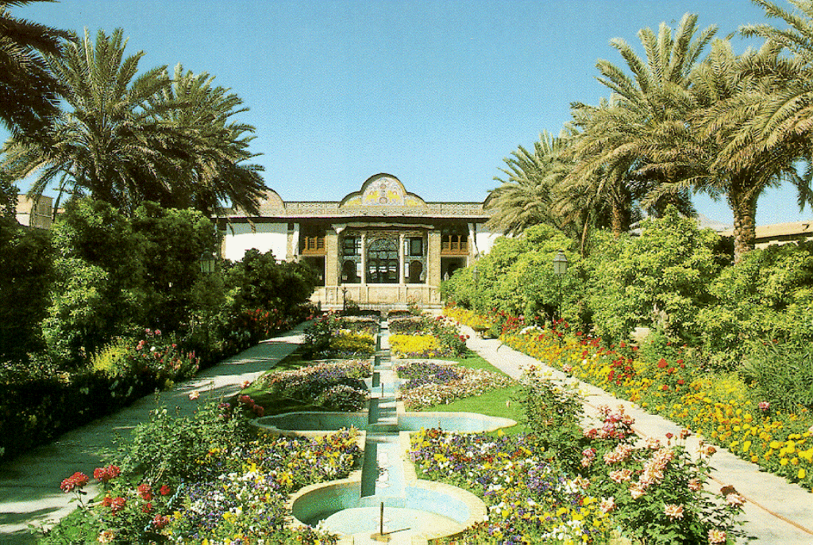
Notes:
Eram Gardens.-Shiraz

Slide 22
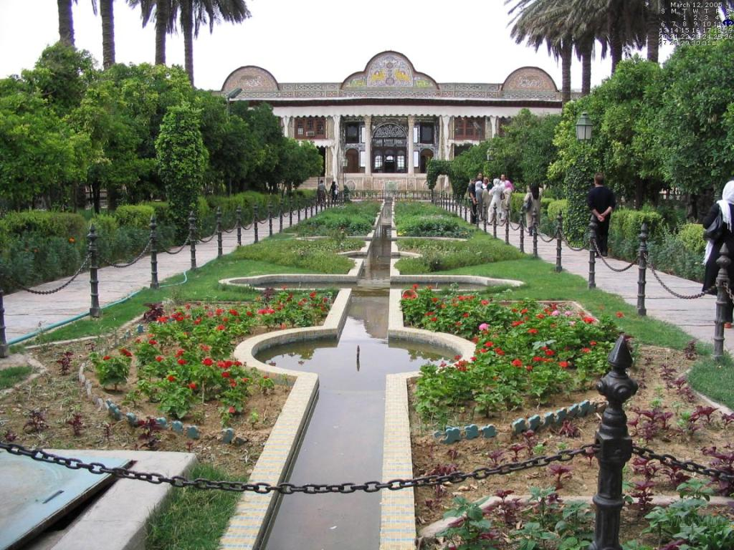
Notes:
Bagh-e Eram

Slide 23

Notes:
Eram Gardens .-Shiraz

Slide 24
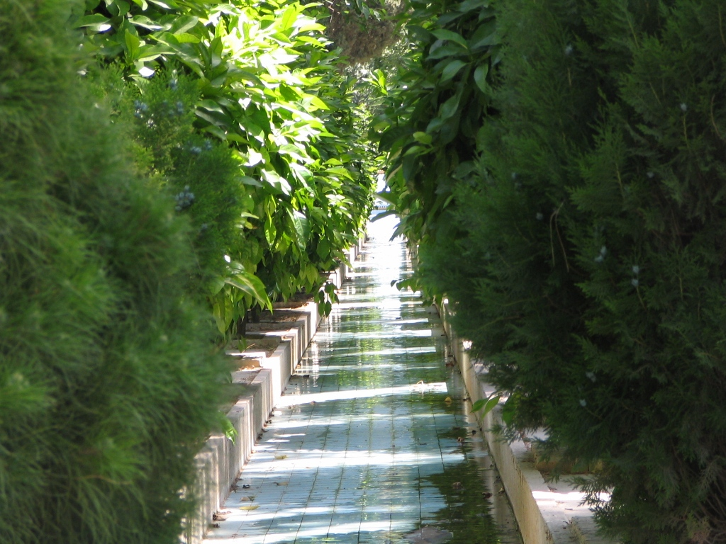
Notes:
Bagh-e-Eram

Slide 25

Notes:
Bagh-e-Eram

Slide 26
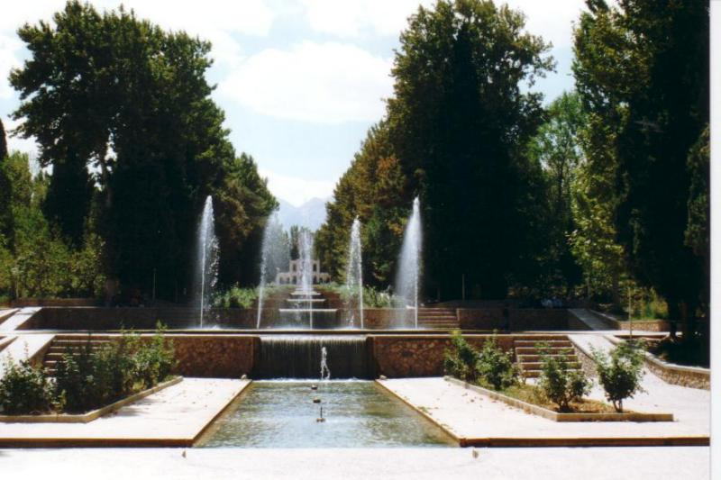
Notes:
Bagh –E-Eram

Slide 27
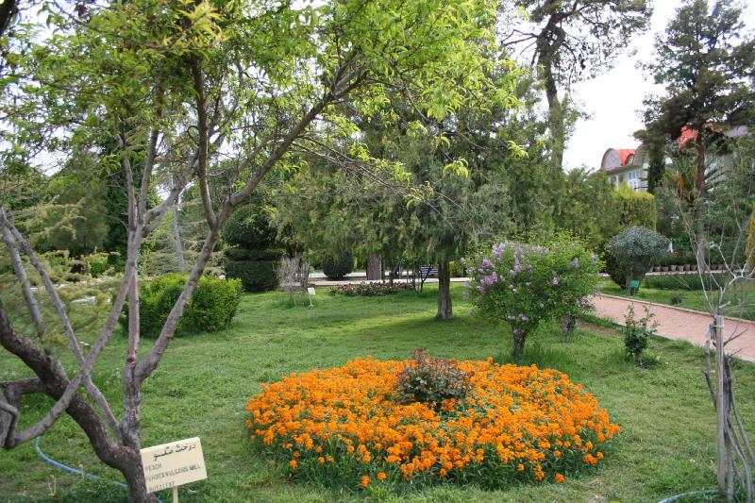
Notes:
Bagh-e Eram

Slide 28
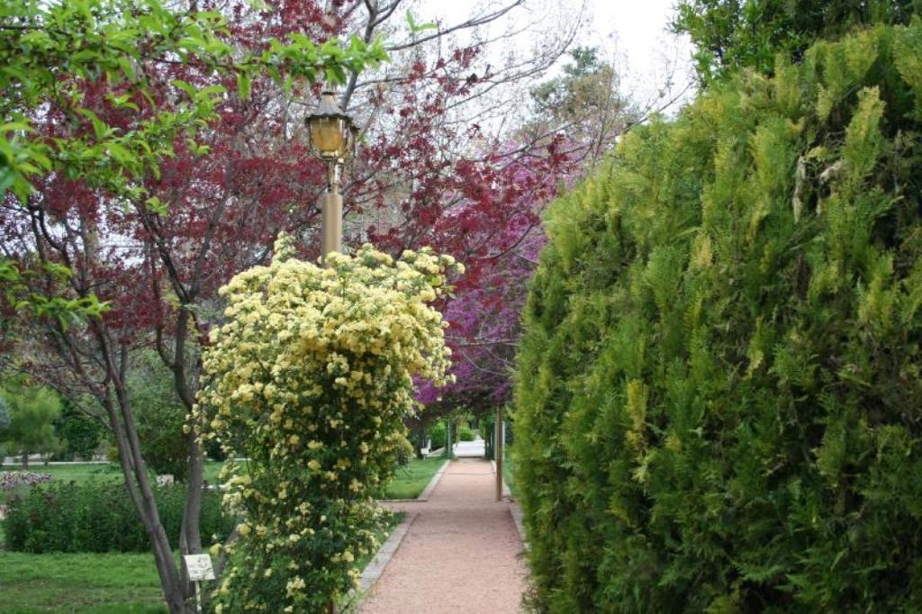
Notes:
Eram Gardens .-Shiraz

Slide 29
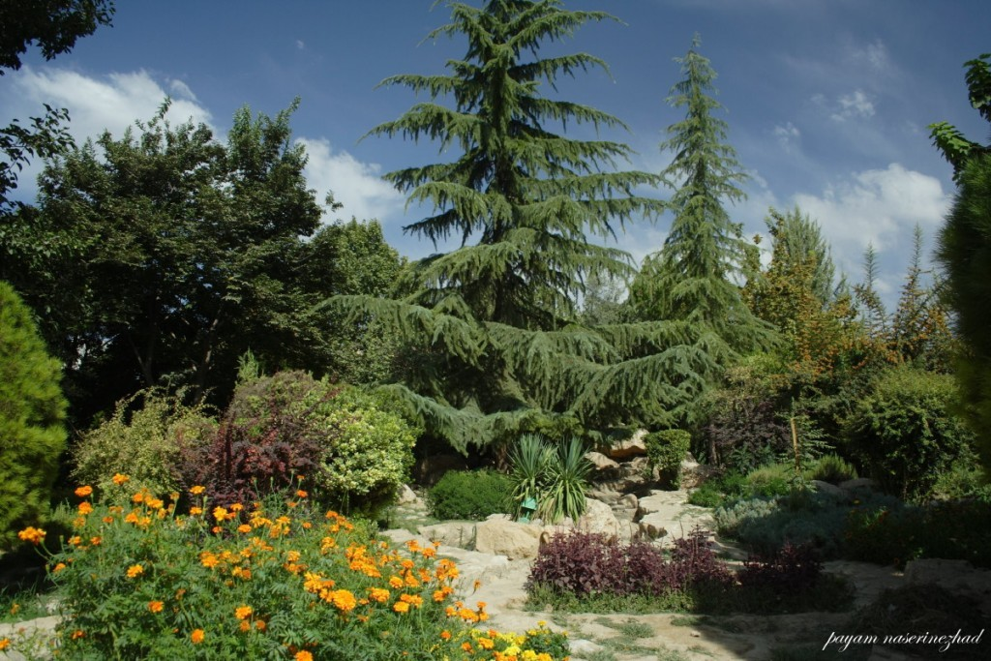
Notes:
Eram Gardens.-Shiraz

Slide 30
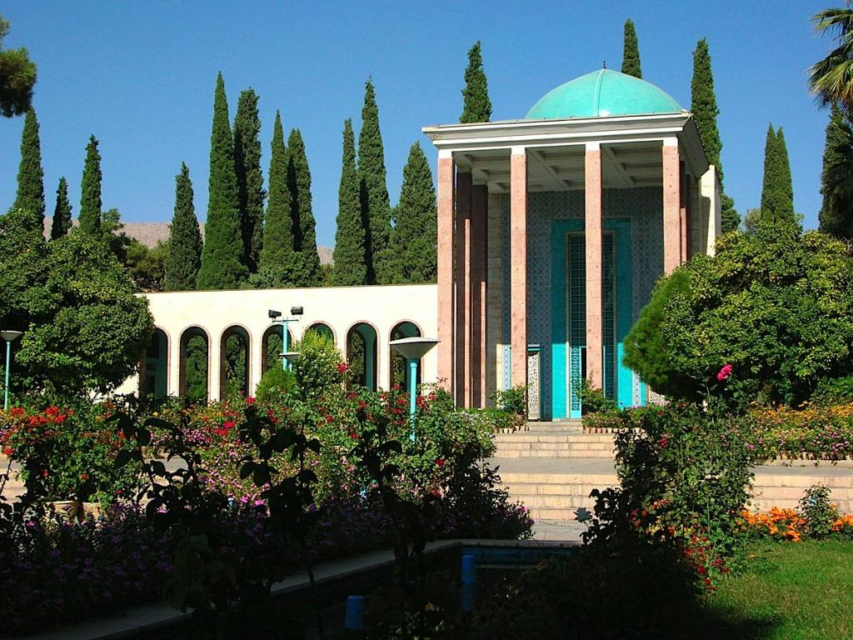
Notes:
Eram Gardens .-Shiraz

Slide 31
Golestan
Golestán Palace es el complejo real ex Qajar en la capital de Irán.
El más antiguo de los monumentos históricos en Teherán , el Palacio Golestán (The Rose Garden Palace) pertenece a un grupo de edificios reales que se juntan el techo de paja y las paredes de barro de los históricos Teherán Arg (ciudadela).
Entre 1925 y 1945 una gran parte de los edificios del palacio fueron destruidos por orden de Reza Shah, quien creía que siglos de antigüedad Qajar el palacio no debe obstaculizar el crecimiento de una ciudad moderna.

Slide 32
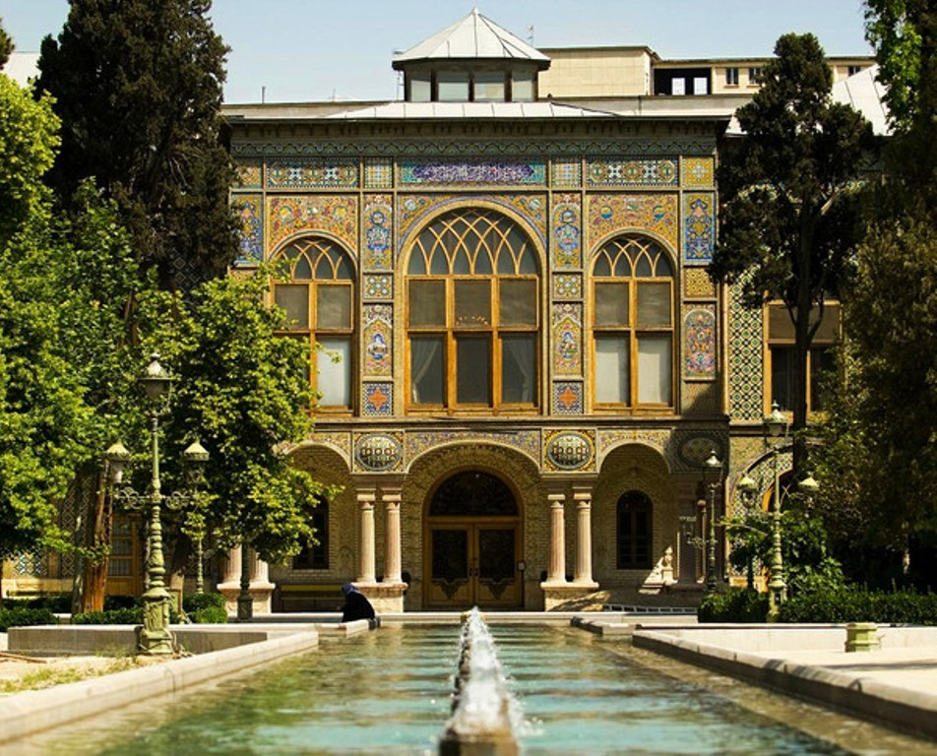
Notes:
Golestan Palace

Slide 33
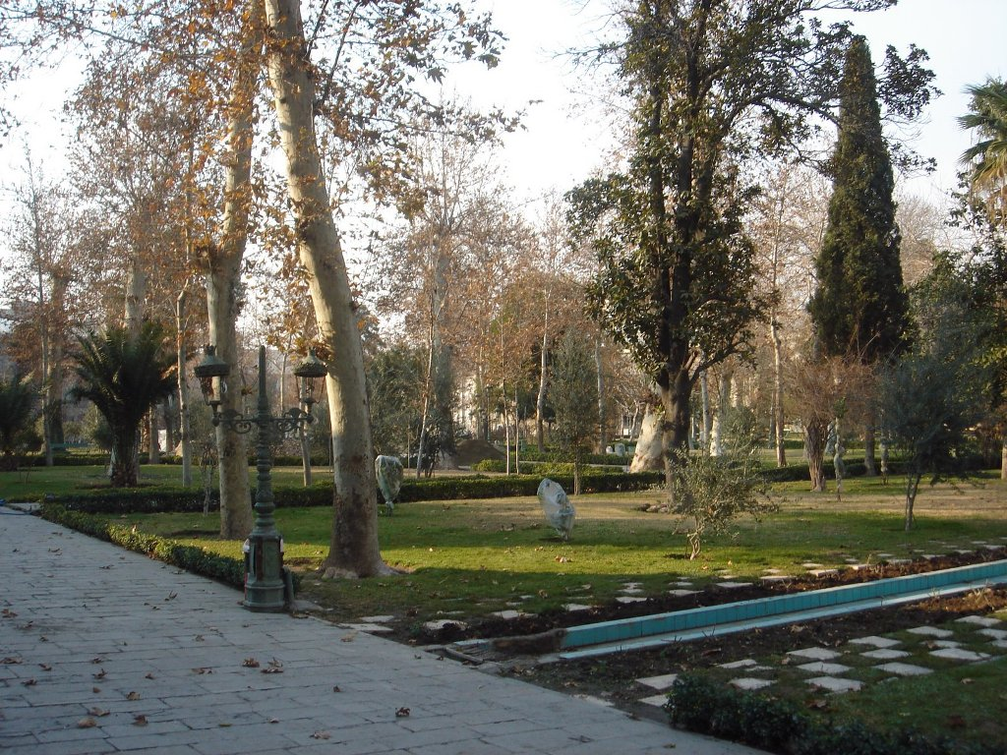
Notes:
Golestan Palace

Slide 34
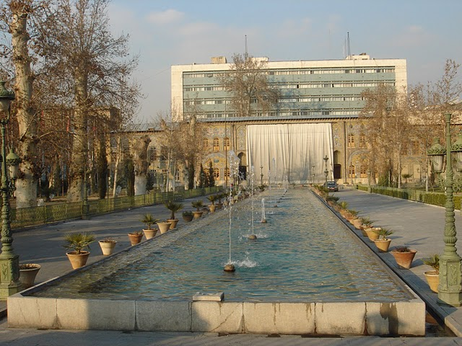
Notes:
Golestan Palace

Slide 35
Isfahan
Isfahan es una ciudad en un jardín.
Al igual que París, Francia, Karlsruhe, Alemania y Washington DC, EE.UU., es uno de los principales ejemplos de planos de ciudades que han sido fuertemente influenciados por los planes de jardín.
Shah Abbas hizo de la antigua ciudad de Isfahán una gran ciudad, después de 1587, mediante el desarrollo de la tierra entre el casco antiguo y el río.
La característica central fue un gran Charhar Bagh avenida principal del casco antiguo a un puente maravilloso.

Slide 36
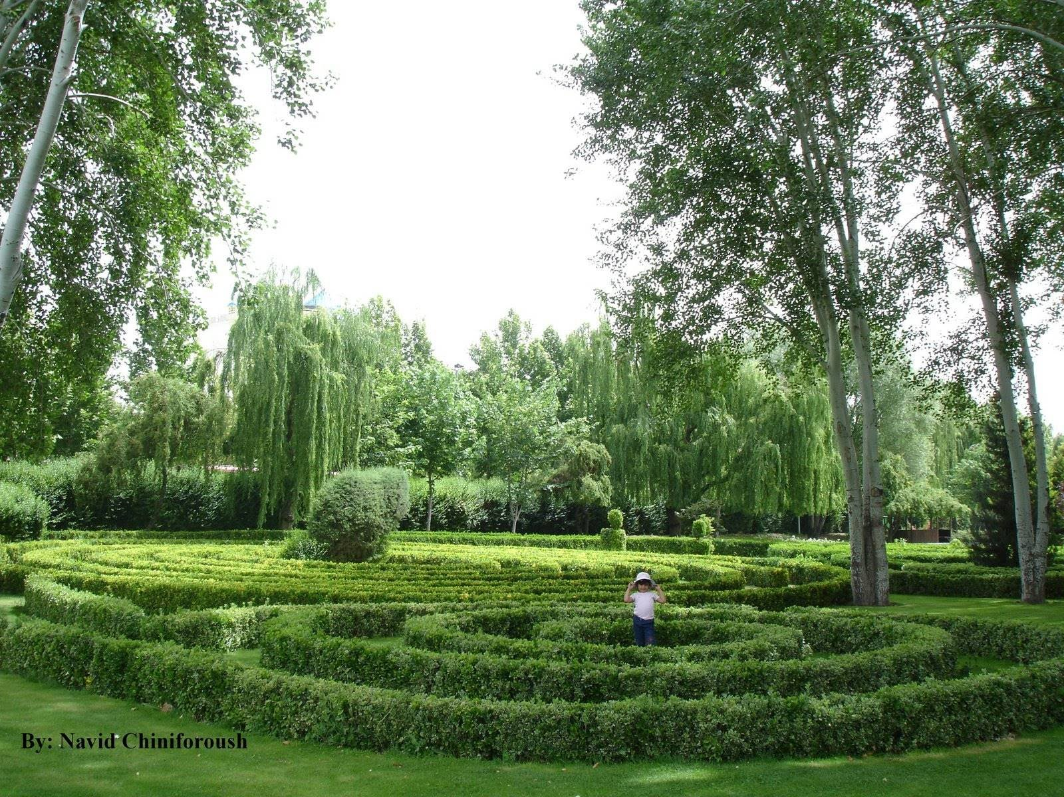
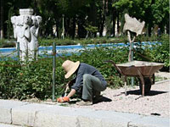
Notes:
Isfahan

Slide 37
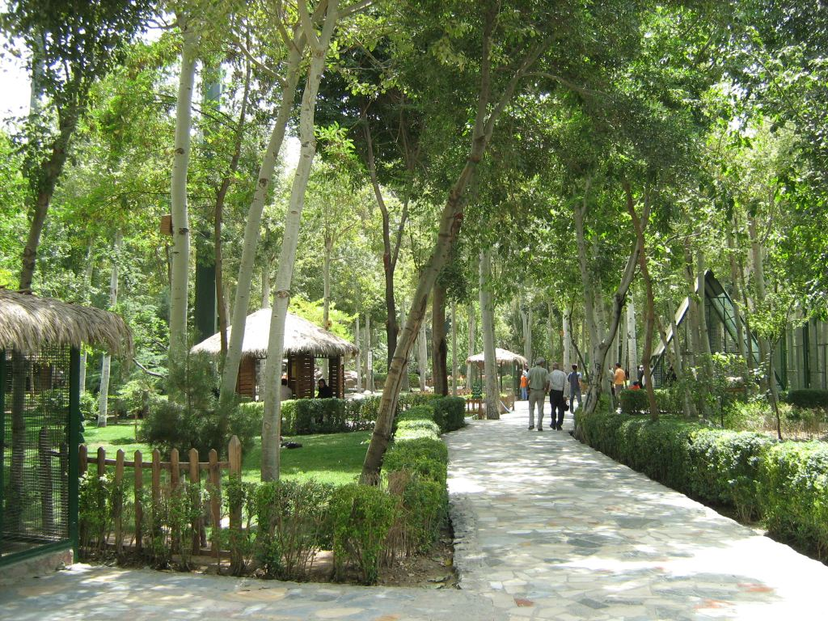
Notes:
Isfahan.-Birds

Slide 38
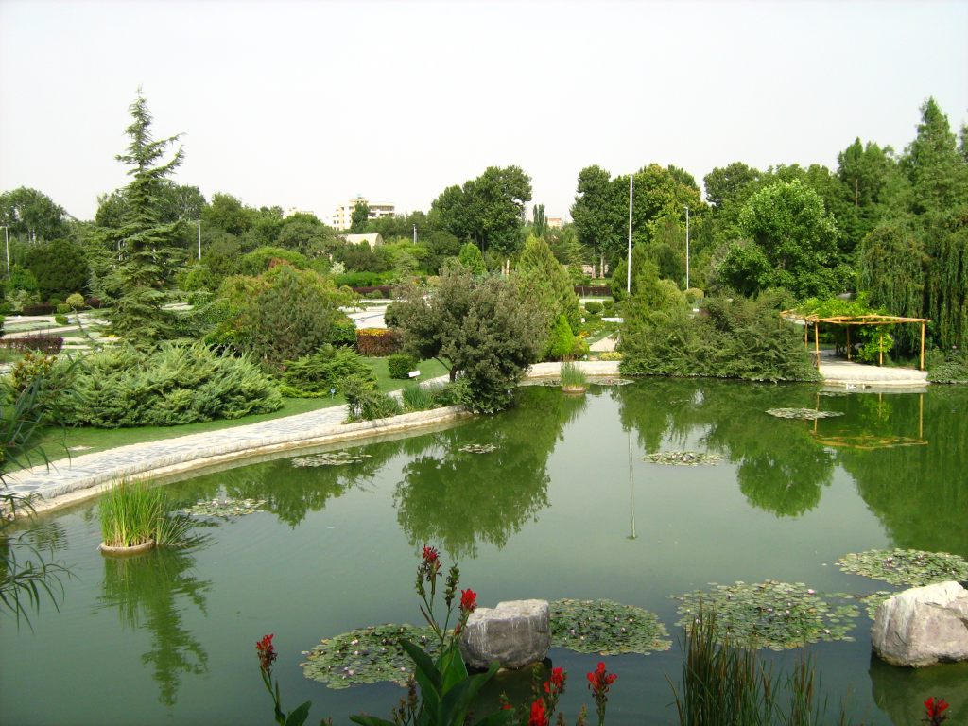
Notes:
Isfahan

Slide 39
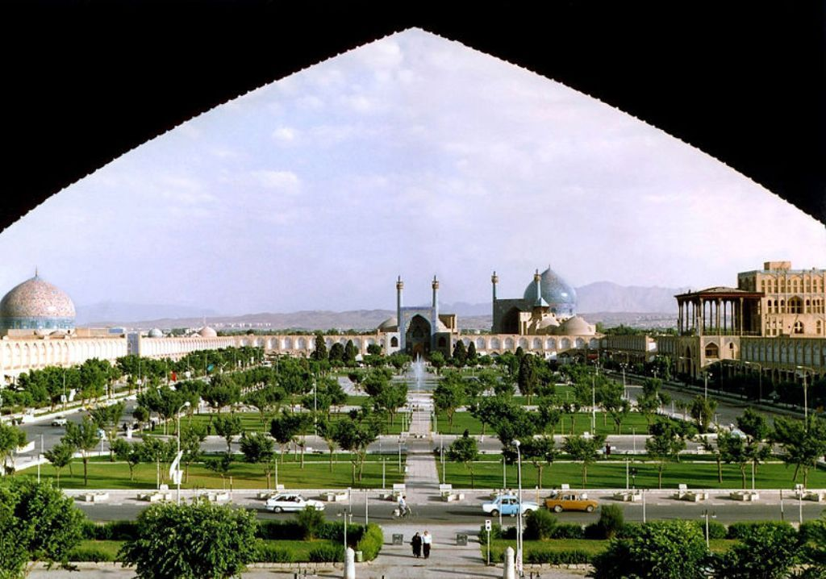
Notes:
Isfahan.-Naghshe e jahan

Slide 40
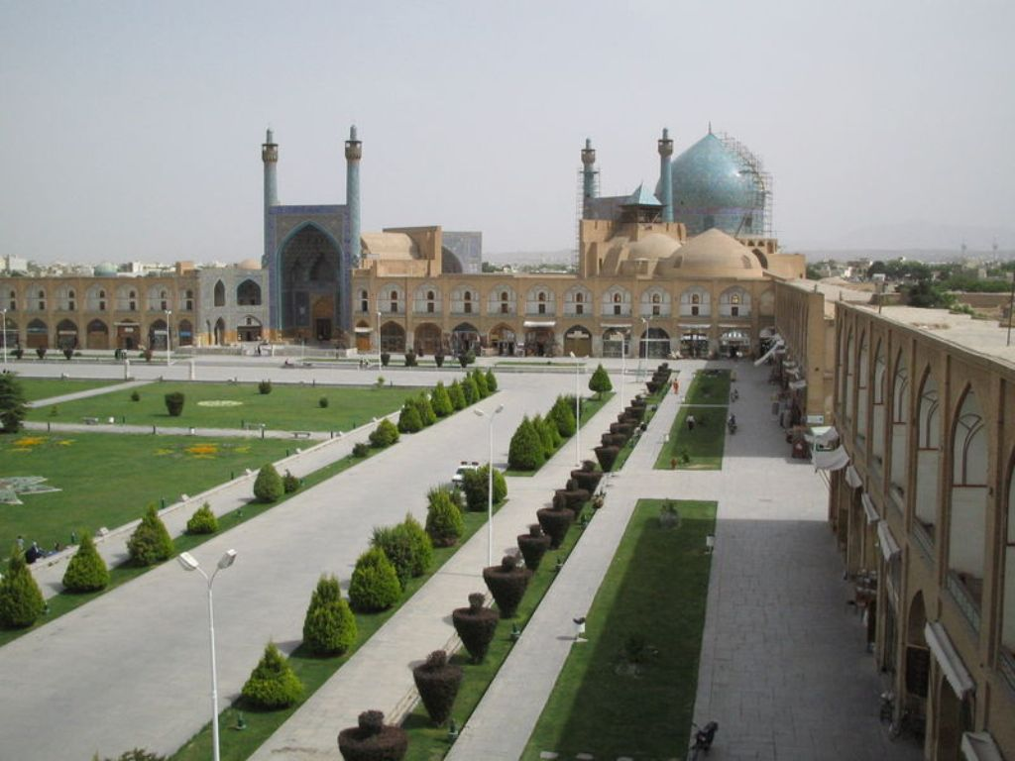
Notes:
Ifhasan.-Naghshe e jasan

Slide 41
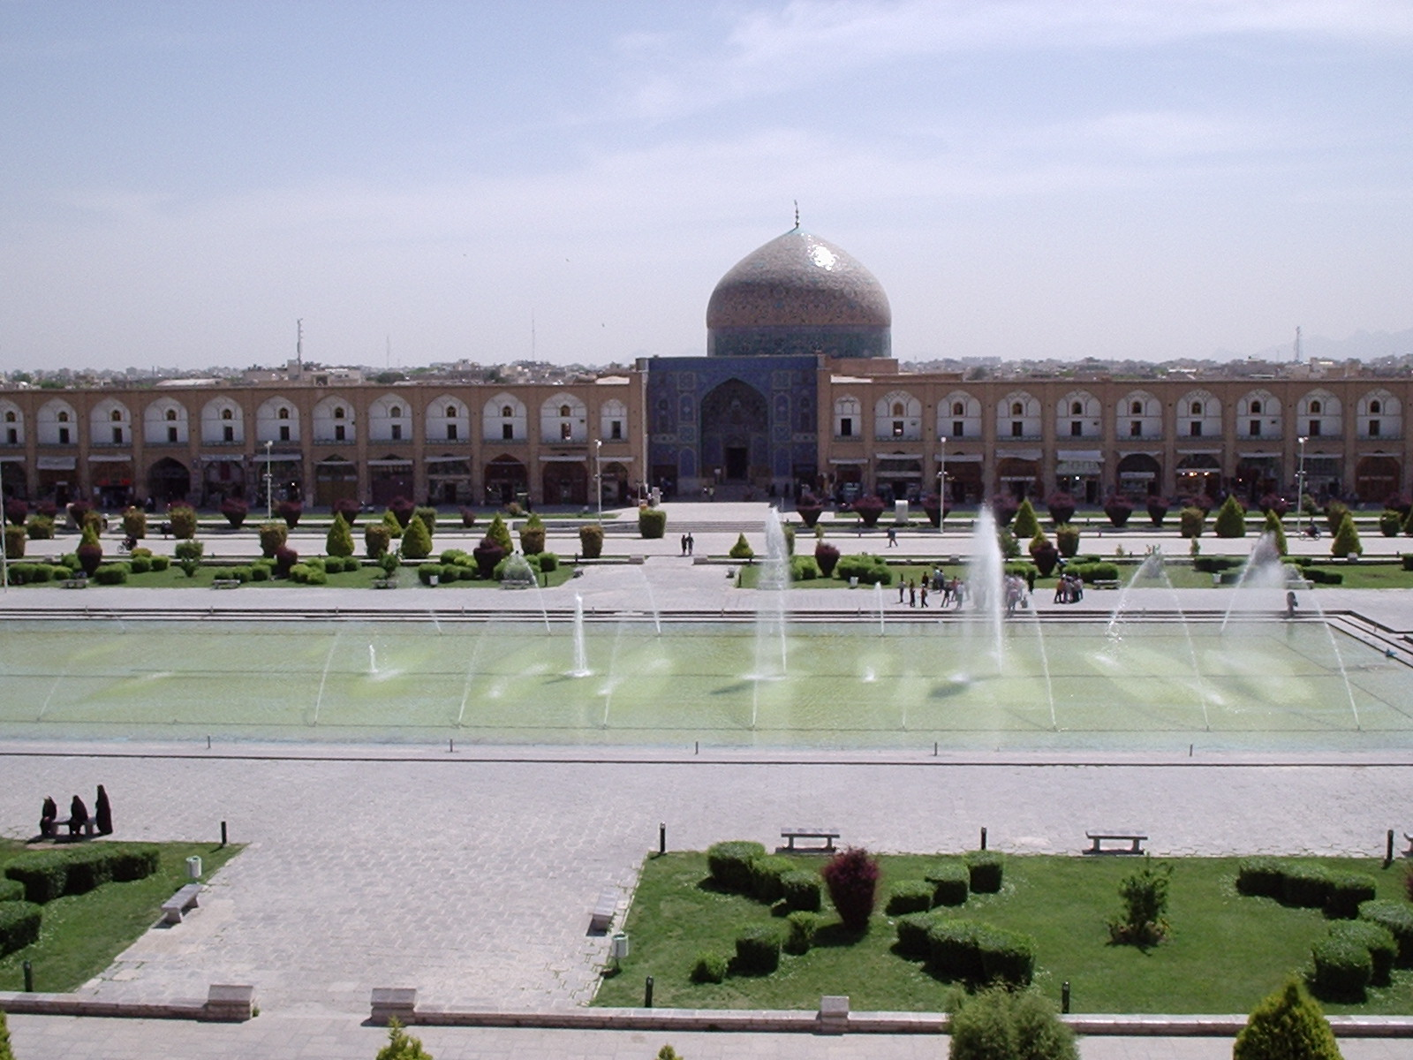
Notes:
Isfahan

Slide 42
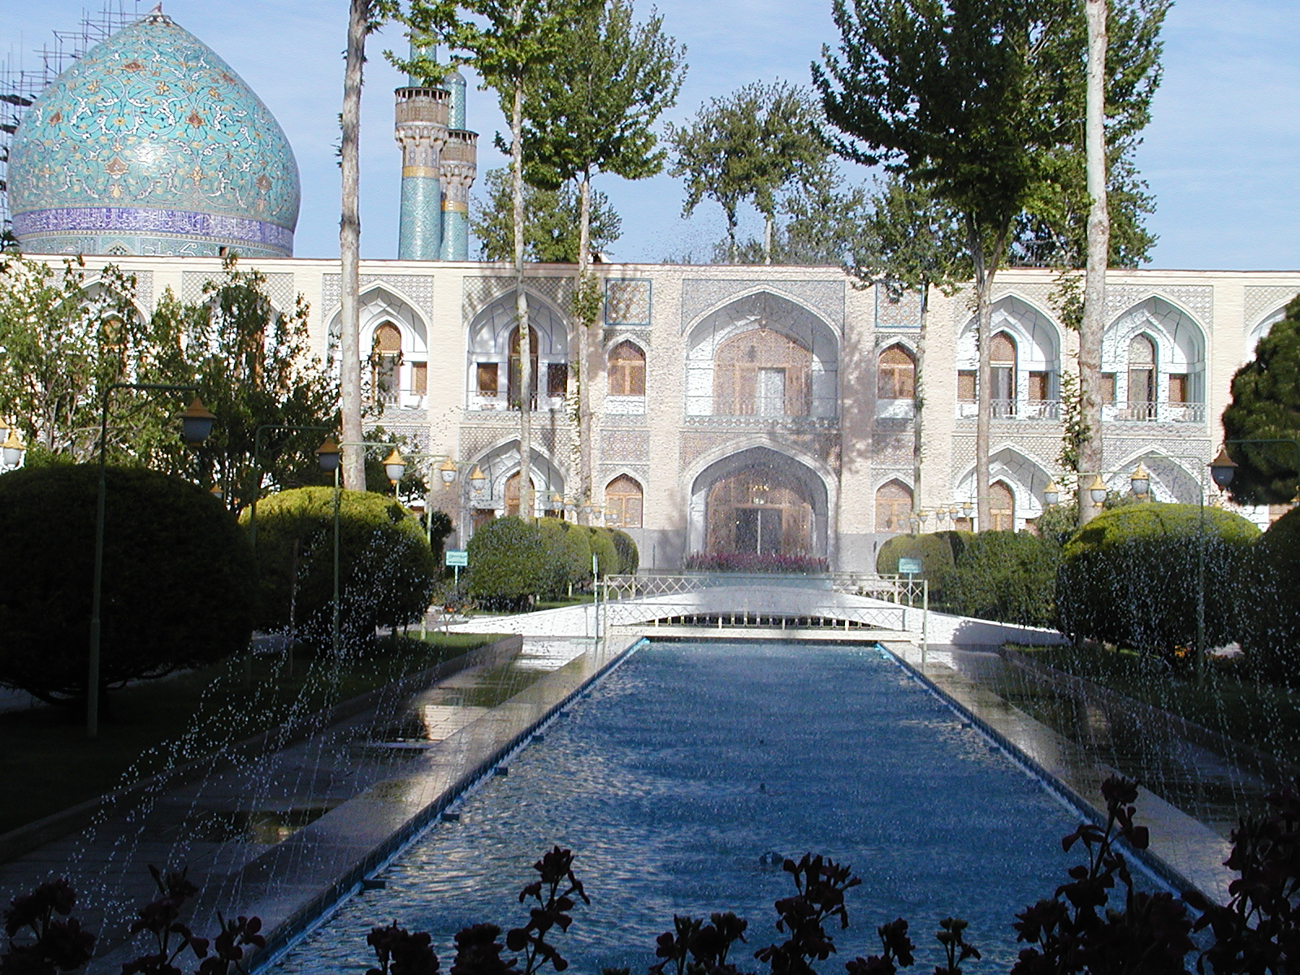
Notes:
Isfahan

Slide 43
Bagh-e-Naranjestan
Bagh-e Naranjestan es el jardin más pequeño deShiraz y es famoso por ser un escenario de la decoración.
Naranjestan-e Ghavam pabellón opulento, construido entre 1879 y 1886, formo parte de un complejo propiedad de una de las más ricas familia de Shiraz familias-Qajar.
El pabellón de los espejos, hall de entrada se abre a las habitaciones cubiertas en una impresionante combinación de complejos azulejos, incrustaciones de paneles de madera y vidrieras.

Slide 44
Los techos en las habitaciones de arriba son particularmente interesantes, con las vigas pintadas con motivos de estilo europeo, incluidas en las iglesias de los Alpes.

Slide 45
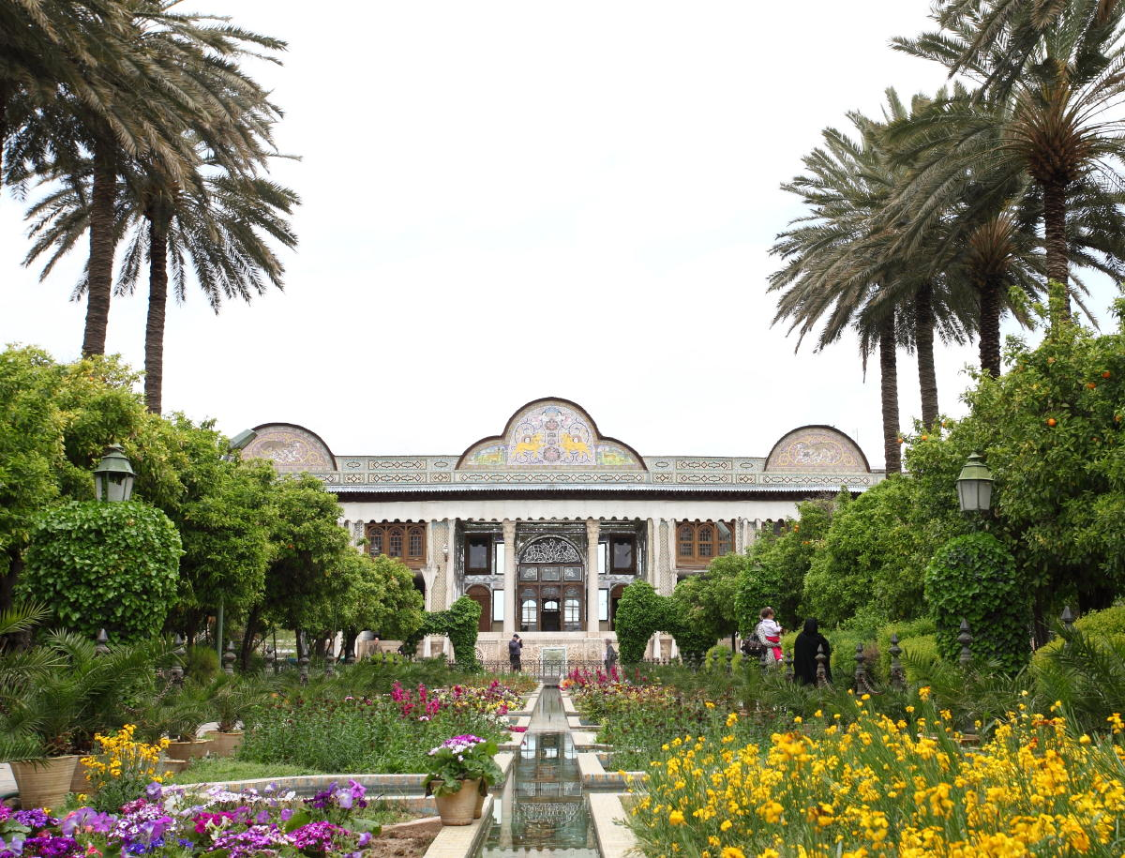
Notes:
Naranjestan

Slide 46
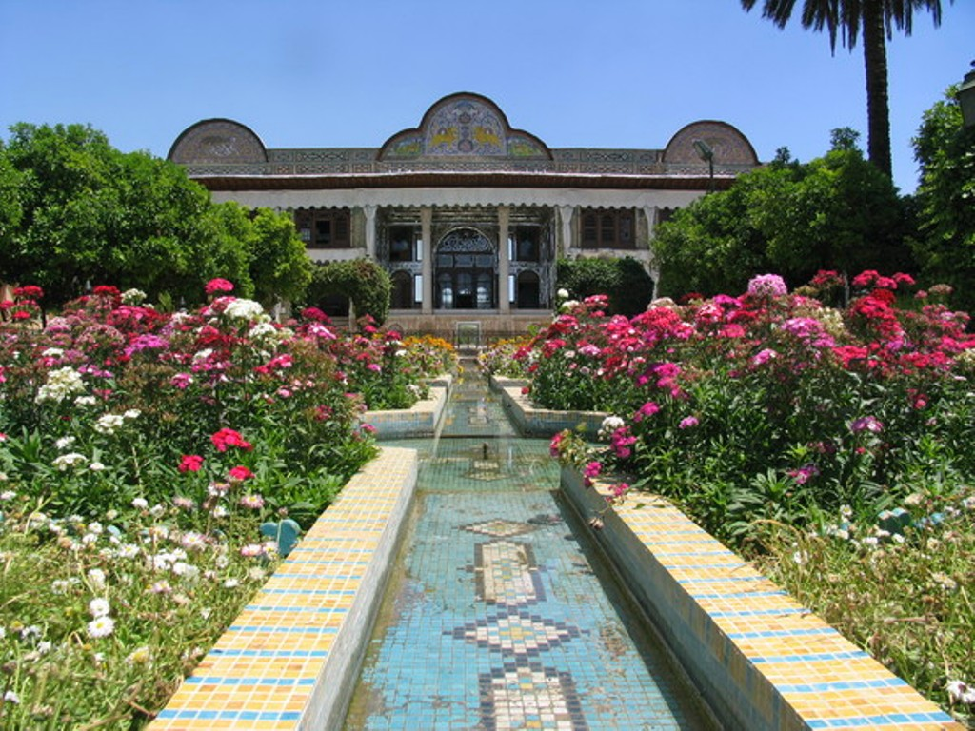
Notes:
Narenjestan e Gavam

Slide 47
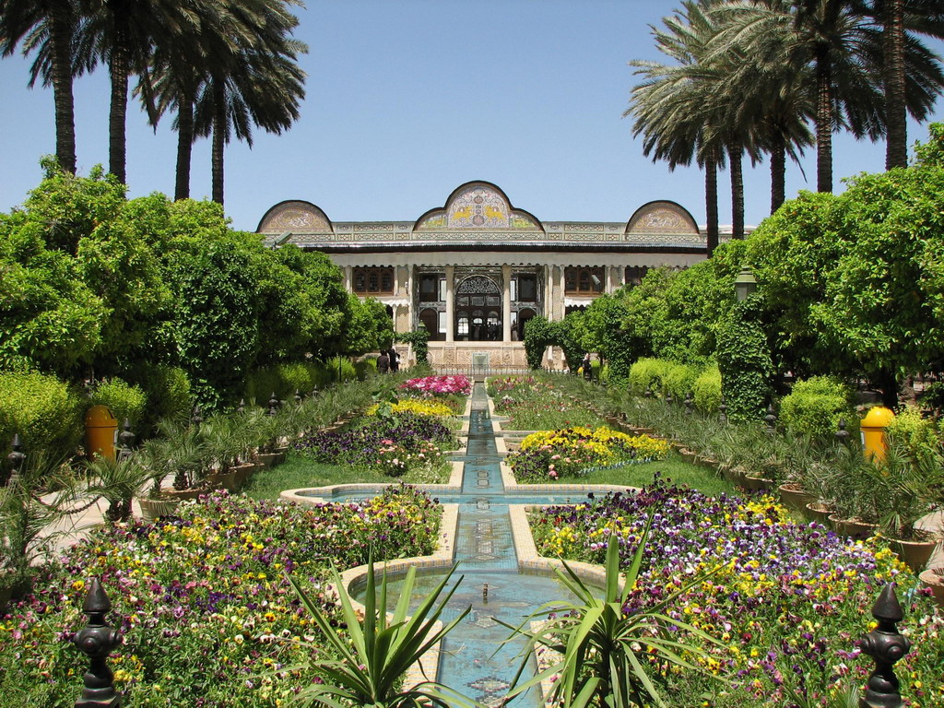

Slide 48
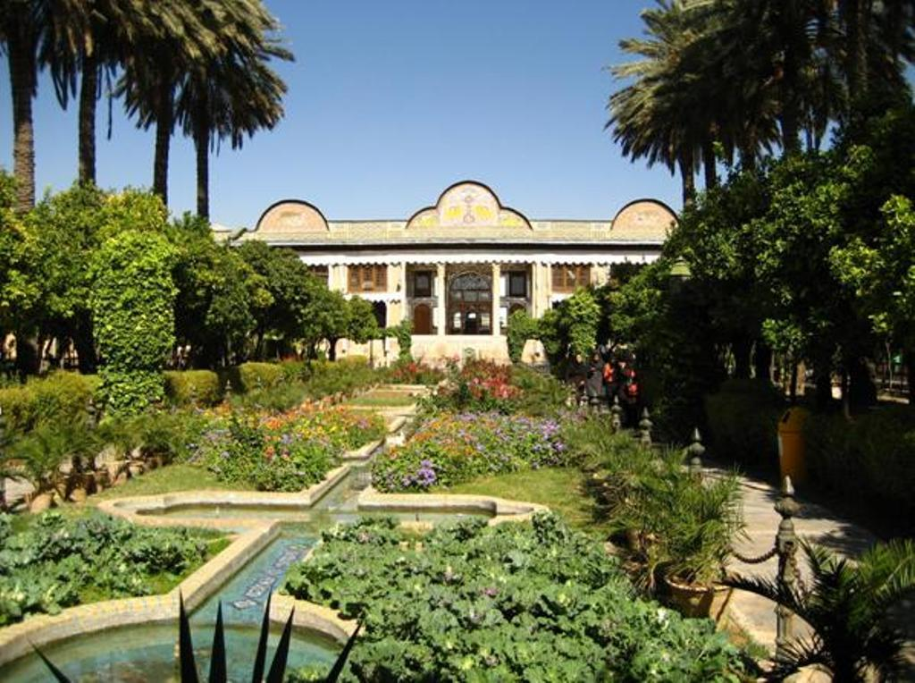
Notes:
Narenjestan

Slide 49
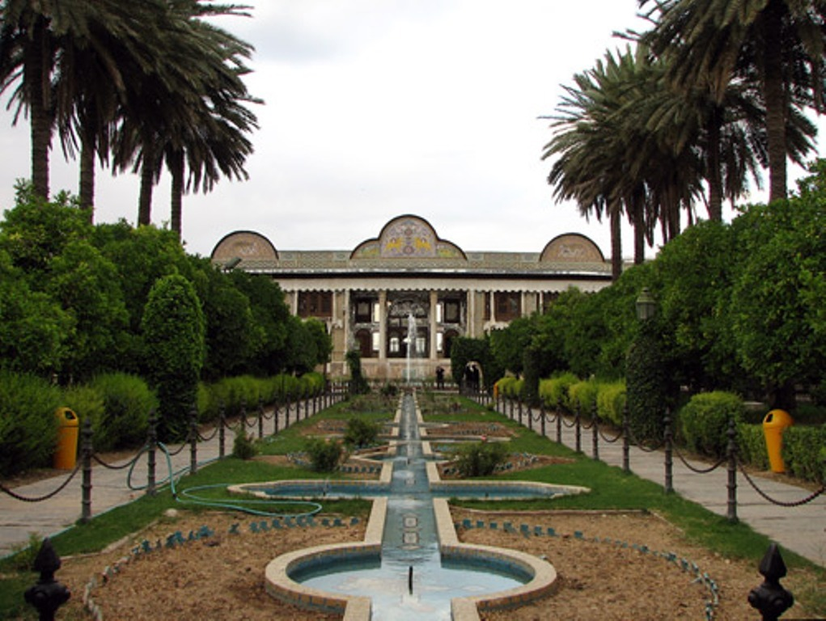
Notes:
Naranjestan e Gavam

Slide 50
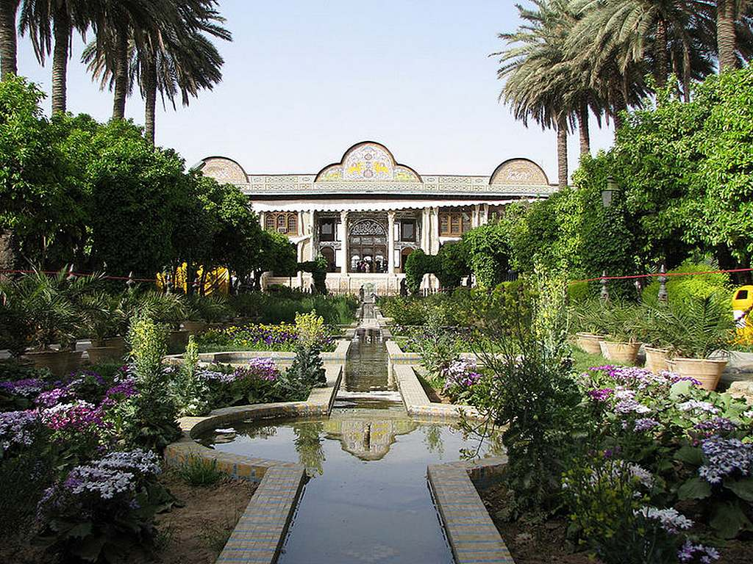
Notes:
Naranjestan

Slide 51
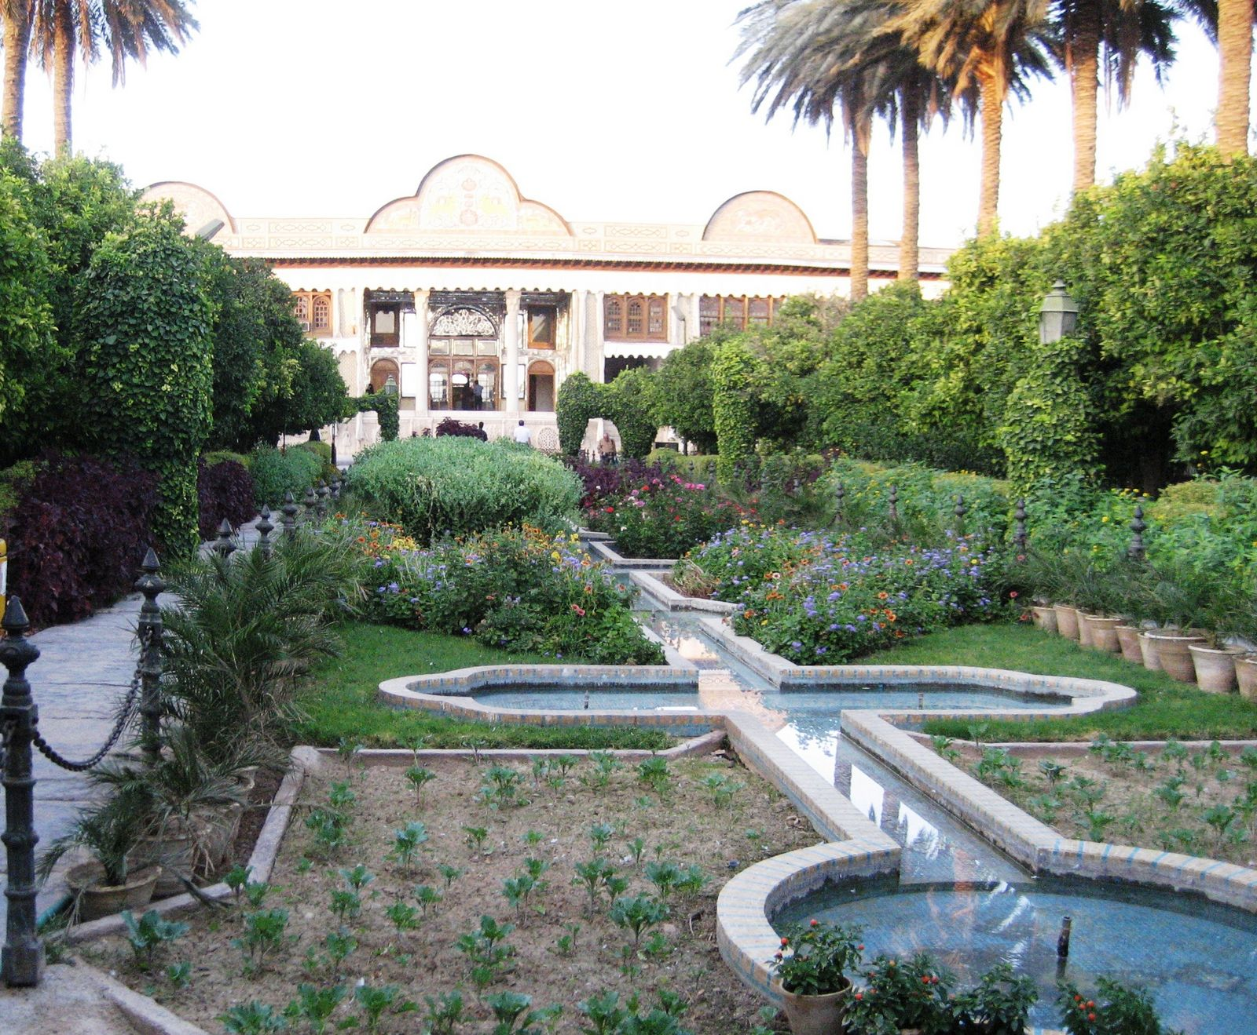
Notes:
Naranjestan

Slide 52
Shalimar Gardens
Los jardines de Shalimar, es un jardín persa y fue construido por el emperador mogol Shah Jahan en Lahore , hoy en día Pakistán .
La construcción comenzó en 1641 y se completó al año siguiente.
La gestión del proyecto se llevó a cabo bajo la supervisión de Khalilullah Khan , un noble de la corte de Shah Jahan, en cooperación con Ali Mardan Khan y Mulla Alaul Maulk Tuni .

Slide 53
Los jardines de Shalimar se encuentran cerca de Baghbanpura a lo largo de la carretera Troncal del Gran a unos 5 kilómetros al noreste de la ciudad de Lahore principal.
Hay cinco fuentes geográficas de inspiración para los jardines de Shalimar: Asia Central , Cachemira , Punjab del oeste , Persia , y el sultanato de Delhi .
No deben confundirse con los jardines de Shalimar (Jammu y Cachemira).

Slide 54
Los jardines de Shalimar se disponen en forma de un paralelogramo rectangular, rodeado por un alto muro de ladrillos, que es famoso por su intrincado calado .
En 1981, los jardines de Shalimar se incluyeron como Patrimonio de la Humanidad junto con la fortaleza de Lahore , en virtud de la UNESCO Convención sobre la protección del mundo natural y cultural es Patrimonio de la Humanidad.

Slide 55

Notes:
Shalimar Gardens

Slide 56

Notes:
Shalamar.Gardens.-Lahore

Slide 57


Slide 58

Notes:
Shalamar Gardens.-Lahore

Slide 59
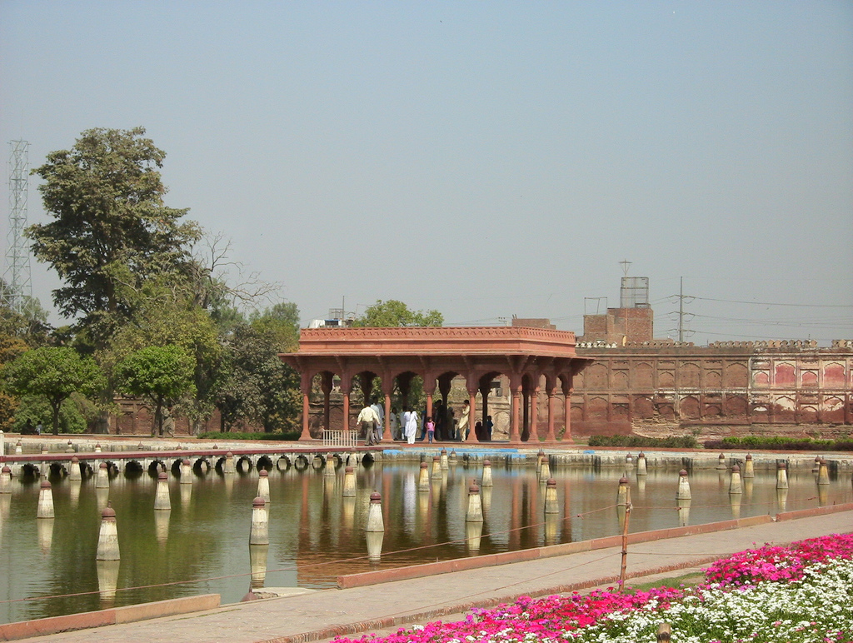
Notes:
Shalimar Gardens

Slide 60

Notes:
Shalimar Gardens

Slide 61
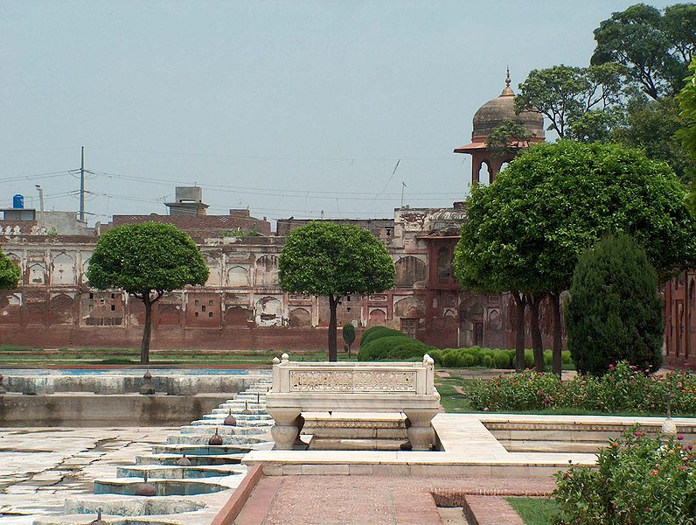
Notes:
Shalimar Gardens

Slide 62
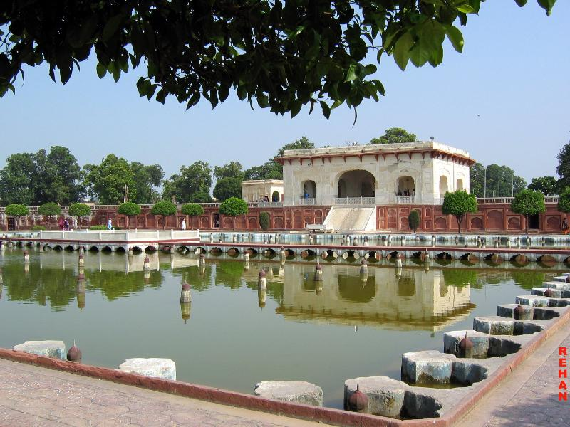

Slide 63
Lodhi Gardens
Jardines Lodi es un parque en Nueva Delhi , India
Repartidos en 360.000 m ² contiene, la Tumba de Mohammed, Sikander Lodi , una dinastía pashtún que gobernó gran parte del Norte la India durante el siglo XVI, el sitio está protegido por el estudio arqueológico de la India (ASI).
Los jardines están situados entre el Mercado de Khan y la Tumba de Safdarjung en la carretera Lodi Es hermoso y sereno, y es un punto de acceso para caminatas matutinas .

Slide 64
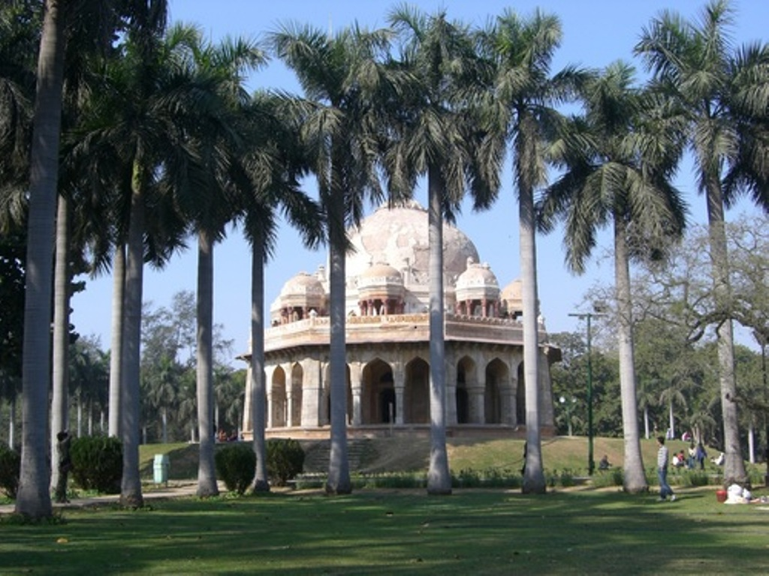
Notes:
Lodhi Gardens.-Nueva Delhi

Slide 65
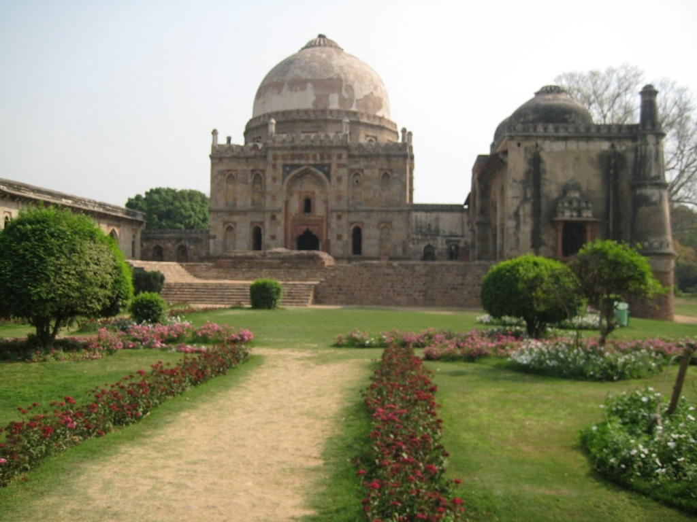
Notes:
Lodhi Gardens.-Nueva Delhi

Slide 66
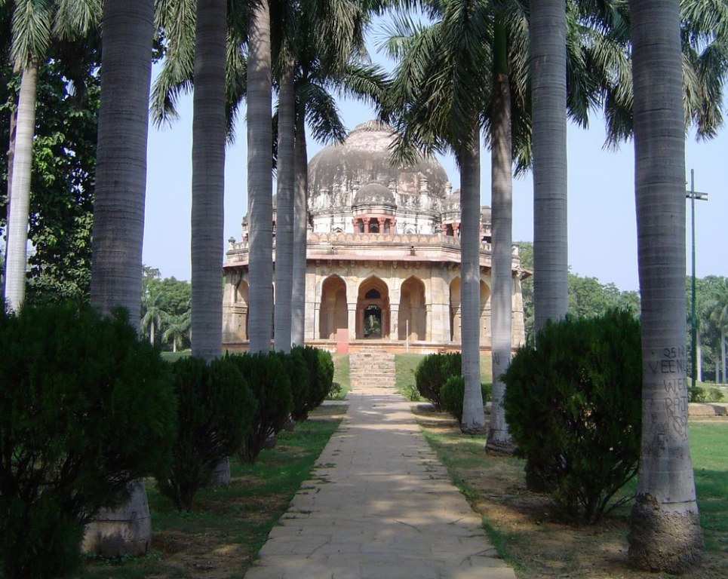
Notes:
Lodhi Gardens.-Nueva Delhi

Slide 67
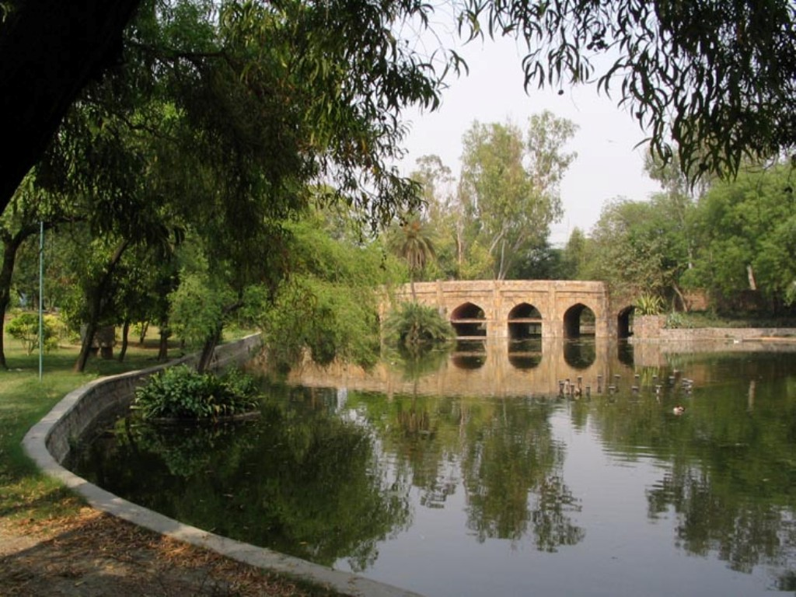
Notes:
Lodhi Gardens.-Nueva Delhi

Slide 68

Notes:
Lodhi Gardens.-Nueva Delhi

Slide 69

Notes:
Lodhi Gardens.-Nueva Delhi

Slide 70

Notes:
Lodhi Gardens.-Nueva Delhi

Slide 71

Notes:
Lodhi Gardens.-Nueva Delhi

Slide 72

Notes:
Lodhi Gardens.-Nueva Delhi

Slide 73

Notes:
Lodhi Gardens .-Nueva Delhi

Slide 74

Notes:
Shalimar Gardens

Slide 75
Al Azhar Park
Al-Azhar Park es un parque público localizado en El Cairo, Egipto .
Entre otros honores, este parque es considerado como uno de los sesenta espacios públicos más grandes del mundo por el Project for Public Spaces( PPS ).
El parque fue creado por la ciudades de Apoyo Histórico Programa ( HCSP ) del Fundación Aga Khan para la Cultura ( AKTC ), una entidad de la Red de Desarrollo Aga Khan ( AKDN ).

Slide 76
El parque, desarrollado a un costo de más de USD $ 30 millones, fue un regalo a El Cairo del Aga Khan IV : un descendiente de los Califas fatimíes Imam- que fundó la ciudad de El Cairo en el año 969 .
Abierto al público en 2005, los jardines de Al-Azhar recuerdan los históricos jardines islámicos , con una mezcla de elementos modernos y tradicionales.

Slide 77
Los jardines formales en terrazas, el uso enfático de fuentes de piedra multicolor, jardines hundidos, los canales de intersección y la geometría islámica son todos integrados en un diseño del sitio contemporáneo; los cafés están situados a la entrada, patios de recreo y miradores se disponen a lo largo de las trayectorias curvas.

Slide 78

Notes:
Al Azhar Park

Slide 79

Notes:
Al Azhar Park

Slide 80

Notes:
Al Azhar Park

Slide 81

Notes:
Al Azhar Park

Slide 82

Notes:
Al Azhar Park

Slide 83

Notes:
Al Azhar Park

Slide 84

Notes:
Al Azhar Park

Slide 85

Notes:
Al Azhar Park

Slide 86

Notes:
Al Azhar Park

Slide 87

Notes:
Al Azhar Park

Slide 88

Notes:
Al Azhar Park

Slide 89

Notes:
Al Azhar Park.

Slide 90

Notes:
Al Azhar Park

Slide 91

Notes:
Al Azhar Park

Slide 92

Notes:
Al Azhar Park

Slide 93

Notes:
Al Azhar Park

Slide 94

Notes:
Al Azhar Park

Slide 95

Notes:
Al Azhar Park

Slide 96

Notes:
Al Azhar Park

Slide 97


Slide 98


Notes:
Al Azhar Park

Slide 99

Notes:
Al Azhar Park

Slide 100

Notes:
Al Azhar Park

Slide 101

Notes:
Al Azhar Park

Slide 102

Notes:
Al Azhar Park

